Slide 1

Оптимизация движения на перекрестках

Slide 2
Базовая информация о команде
Sergei Filippov, 9 grade
Yakov Degaltsev, 11 grade
TEAM FOTO

Slide 3
Существующая проблема и ее последствия
Очень часто неправильное распределение положений светофора является причиной неоправданных пробок и ненужного ожидания.
Последствия отражаются как на дорожном движении, так и на пешеходном.
Пешеходы вынуждены долго ждать, и/или дается мало времени на переход.
Если же недостаточное количество времени дается дорожному транспорту, то неминуемо появления пробок или других ситуаций затрудняющих движение.

Slide 4
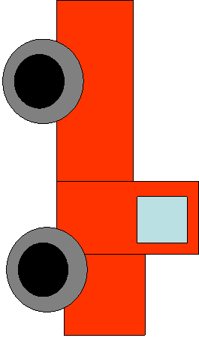
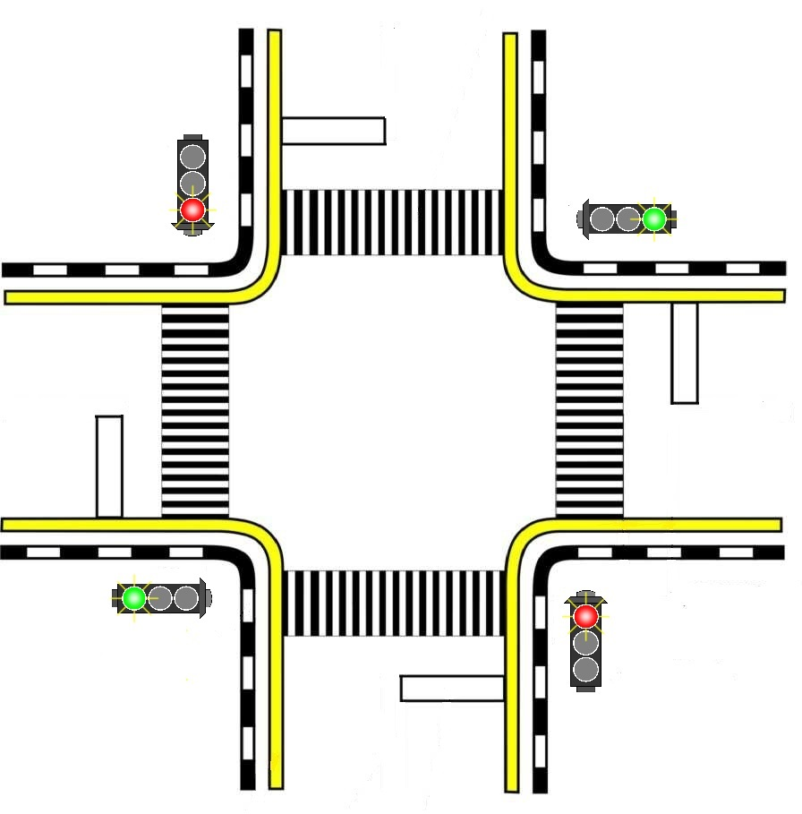
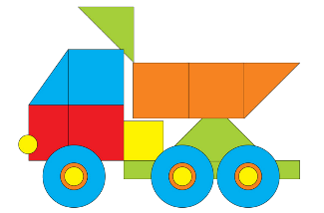


Slide 5
Решение проблемы
Если светофоры смогут определять количество машин в данный момент находящихся на перекрестке, то все эти проблемы могут быть решены
Определить машину и их количество можно по уникальному коды машины – номеру, попутно можно отслеживать место нахождение и передвижение конкретного транспортного средства. Чем больше машин, тем больше времени им будет предоставлено, до определенной границы конечно.
Как определять людей на перекресте и в частности маломобильны

Slide 6
Внедрение решения проблемы

Slide 7
Плюсы и минусы решения проблемы

